Slide 1
Χρήση μοντέλου WARM
Δρ. Γκαρμπούνης Γιώργος
Μεταδιδακτορικός ερευνητής ΤΜΠ ΔΠΘ
ggkarmpo@env.duth.gr

Slide 2
Βασικές πληροφορίες για το Waste Reduction Model
Το Waste Reduction Model δημιουργήθηκε από την USEPA για να παρέχει συγκρίσεις υψηλού επιπέδου πιθανών μειώσεων εκπομπών αερίων θερμοκηπίου, εξοικονόμησης ενέργειας, και οικονομικών επιπτώσεων κατά την εξέταση διαφορετικών πρακτικών διαχείρισης αποβλήτων.
Οι πρακτικές διαχείρισης αποβλήτων περιλαμβάνουν:
Μείωση στην πηγή
Ανακύκλωση
Αναερόβια χώνευση
Καύση
Κομποστοποίηση
Υγειονομική ταφή

Slide 3
Βασικές πληροφορίες για το Waste Reduction Model
Η σύγκριση αφορά το βασικό (baseline) και το ενναλακτικό σενάριο (alternative) διαχείρισης αποβλήτων
Το μοντέλο εκτιμά τις εκπομπές, τις ενεργειακές μονάδες και τους οικονομικούς παράγοντες σε ένα ευρύ φάσμα υλικών που απαντώνται συνήθως στα αστικά στερεά απόβλητα και στα απόβλητα εκσκαφών, κατασκευών και κατεδαφίσεων στις ακόλουθες κατηγορίες:
Μετρικοί τόνοι ισοδύναμου διοξειδίου του άνθρακα (MTCO2E)
Ενεργειακές μονάδες (εκατομμύρια Βρετανικών Θερμικών Μονάδων - BTU)
Ώρες εργασίας
Μισθοί ($)
Φόροι ($)

Slide 4
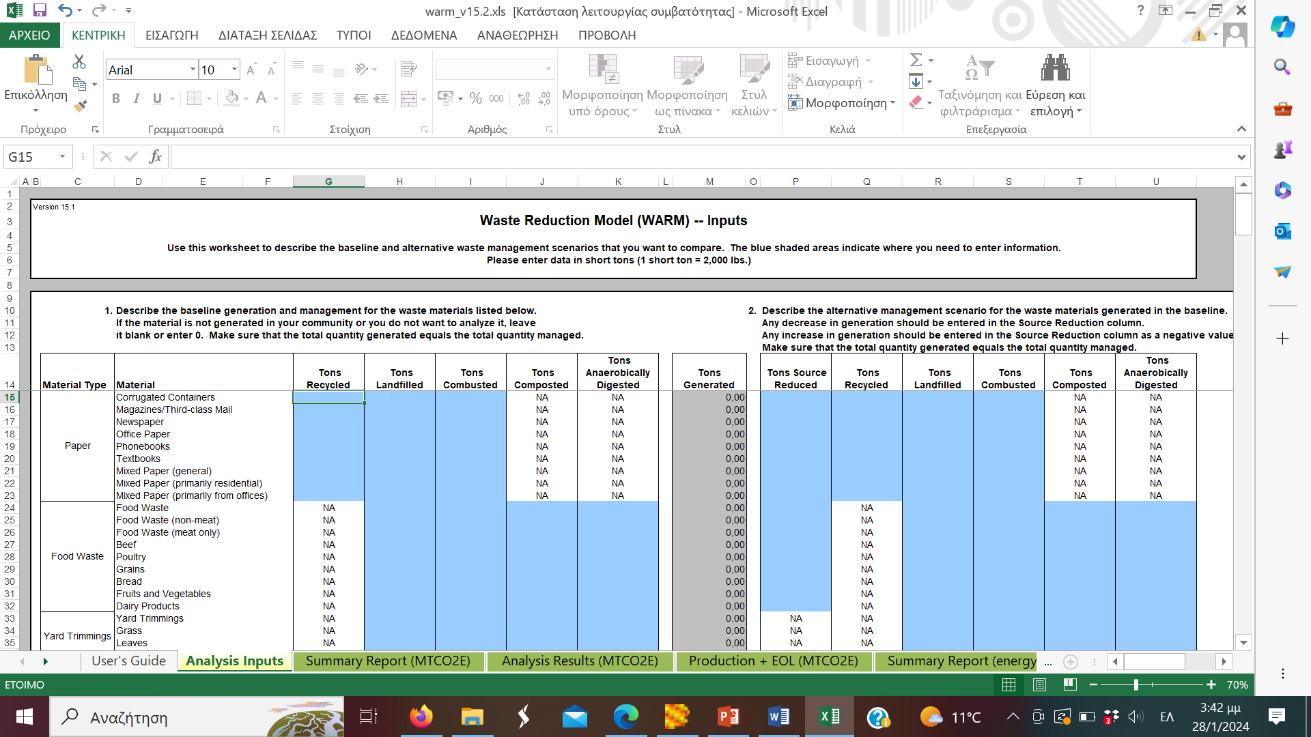
Βασικές πληροφορίες για το Waste Reduction Model
Το WARM είναι διαθέσιμο ως υπολογιστικό φύλλο του excel με δυνατότητα λήψης

Slide 5
Βασικές πληροφορίες για το Waste Reduction Model
(1 short ton × -9.13 MTCO2E/short ton) - (1 short ton × 0.02 MTCO2E/short ton) = -9.15 MTCO2E
Η πιθανή εξοικονόμηση αερίων του θερμοκηπίου υπολογίζεται συγκρίνοντας τις εκτιμώμενες εκπομπές που σχετίζονται με τη διαχείριση υλικών σε ένα εναλλακτικό σενάριο με τις εκτιμώμενες εκπομπές που σχετίζονται με το βασικό σενάριο του χρήστη (δηλ. τρέχουσες πρακτικές), σε αντίθεση με τον απλό πολλαπλασιασμό της ποσότητας των υλικών που διαχειρίζονται με έναν παράγοντα εκπομπής.
Για παράδειγμα, η εξοικονόμηση αερίων του θερμοκηπίου από την ανακύκλωση ενός (1) τόνου δοχείων αλουμινίου αντί της υγειονομικής ταφής τους θα υπολογιστεί ως εξής: (1 ton × -9.13 MTCO2E/ ton) - (1 ton × 0.02 MTCO2E/ ton) = -9.15 MTCO2E

Slide 6
Βασικές πληροφορίες για το Waste Reduction Model
(1 short ton × -9.13 MTCO2E/short ton) - (1 short ton × 0.02 MTCO2E/short ton) = -9.15 MTCO2E
Το WARM ενημερώνεται περιοδικά καθώς γίνονται διαθέσιμες νέες πληροφορίες και προστίθενται νέοι τύποι υλικών
Οι χρήστες μπορούν να ανατρέξουν στο ιστορικό των μοντέλων για να κατανοήσουν καλύτερα τις διαφορές μεταξύ των διαφόρων εκδόσεων του WARM
Το WARM ενημερώθηκε τελευταία φορά τον Δεκέμβριο του 2023
Το WARM είναι ένα συγκριτικό εργαλείο και όχι ένα ολοκληρωμένο εργαλείο μέτρησης
Το WARM δεν θα πρέπει να χρησιμοποιείται για τελικές αποφάσεις διαχείρισης υλικών

Slide 7
Το WARM μπορεί να χρησιμοποιηθεί από άτομα και οργανισμούς του κράτους , φοιτητές, μικρές επιχειρήσεις και άλλους ιδιωτικούς οργανισμούς που ενδιαφέρονται για τις συγκριτικές πιθανές επιπτώσεις των GHG, την ενέργεια καθώς και τις οικονομικές επιπτώσεις από τα σενάρια διαχείρισης υλικών.

Slide 8
Τύποι υλικών του WARM
Το WARM αναγνωρίζει πλέον 61 τύπους υλικών, οι οποίοι παρουσιάζονται στον παρακάτω πίνακα:
Material Types Recognized by WARM
Aluminum Cans | Food Waste | Mixed Plastics
Aluminum Ingot | Food Waste (meat only) | Mixed Recyclables
Asphalt Concrete | Food Waste (non-meat) | Newspaper
Asphalt Shingles | Fruits and Vegetables | Office paper
Beef | Glass | PET (polyethylene terephthalate)
Branches | Grains | Phonebooks
Bread | Grass | PLA (polylactic acid)
Carpet | Hard-copy Devices | Portable Electronic Devices
Clay Bricks | HDPE (high-density polyethylene) | Poultry
Concrete | LDPE (low-density polyethylene) | PP (polypropylene)
Copper Wire | Leaves | PS (polystyrene)
Corrugated Cardboard | LLDPE (linear low-density polyethylene) | PVC (polyvinyl chloride)
Cathode Ray Tube (CRT) Displays | Magazines/Third-Class Mail | Steel Cans
Dairy Products | Medium Density Fiberboard | Structural Steel
Desktop Central Processing Units (CPU)s | Mixed Electronics | Textbooks
Dimensional Lumber | Mixed Metals | Tires
Drywall | Mixed MSW (municipal solid waste) | Vinyl Flooring
Electronic Peripherals | Mixed Organics | Wood Flooring
Fiberglass Insulation | Mixed Paper (general) | Yard Trimmings
Flat-Panel Displays | Mixed Paper (primarily from offices)
Fly Ash | Mixed Paper (primarily residential)

Slide 9
Οδηγίες χρήσης του WARM Model
Χρήσιμες συμβουλές
Εάν τα υλικά της λίστας του WARM δεν παράγονται στην περιοχή μελέτης ή δεν θέλουμε να τα αναλύσουμε αφήνουμε το κελί κενό ή καταχωρούμε 0.
Επιβεβαιώνουμε ότι οι ποσότητες υλικών που παράγονται είναι ίσες με τις αντίστοιχες ποσότητες υλικών που διαχειριζόμαστε
Για οποιαδήποτε απορία συμβουλευόμαστε τον οδηγό χρήσης του WARM
Κατά την έναρξη της εφαρμογής καταχωρούμε στοιχεία στον πίνακα του βασικού και εναλλακτικού σεναρίου καθώς και πληροφορίες στην σελίδα Further Characteristics και στη συνέχεια επιλέγου Calculation για να έχουμε τα αποτελέσματα.
Η καταχώρηση στοιχείων στην σελίδα General information είναι προαιρετική.

Slide 10
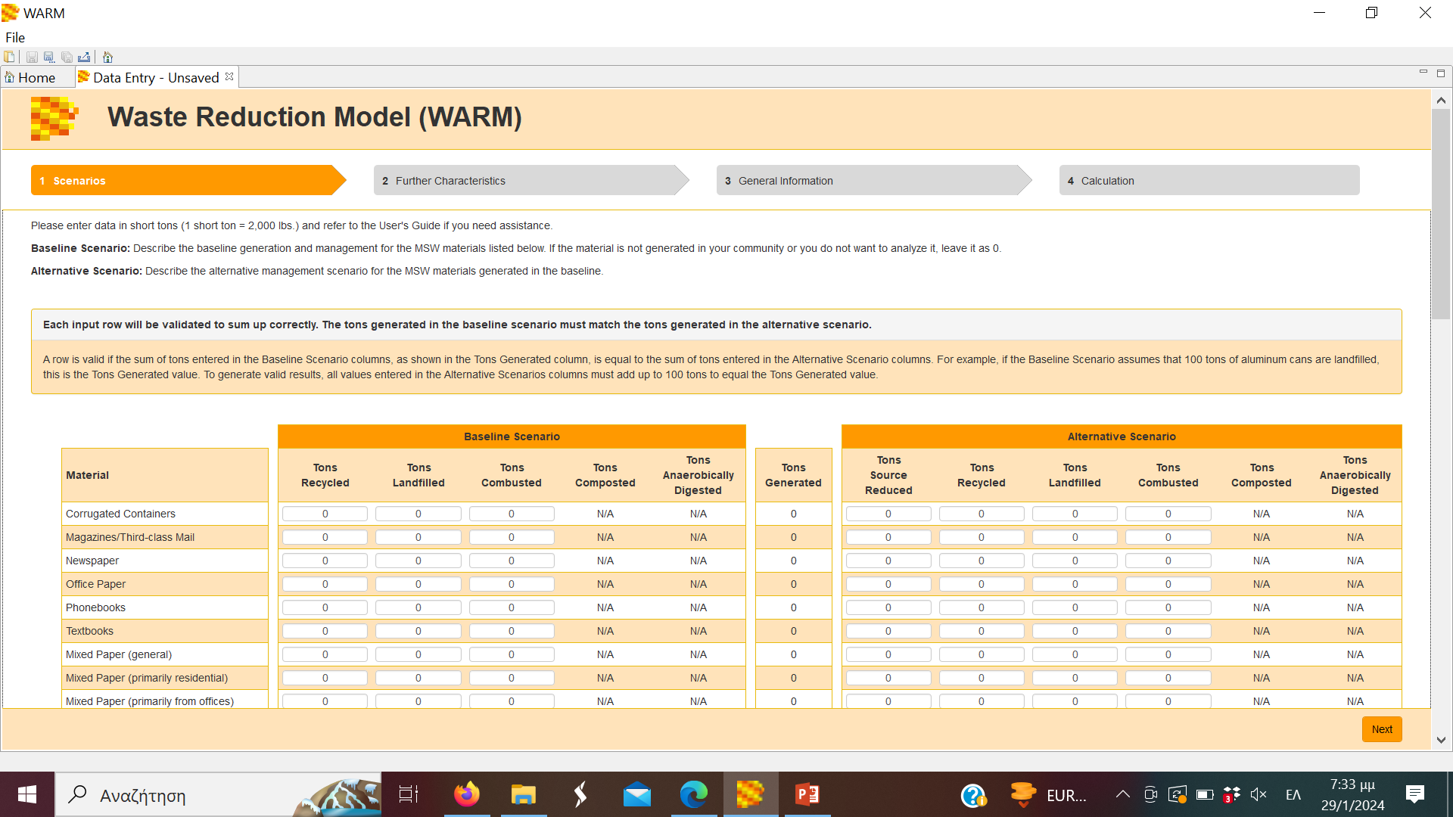
Οδηγίες χρήσης του WARM Model
Καταχώρηση δεδομένων-δημιουργία σεναρίων
Το βασικό και το εναλλακτικό σενάριο δημιουργούνται καταχωρώντας δεδομένα ποσοτήτων αποβλήτων ανά κατηγορία υλικού (60 σειρές) και τεχνικής διαχείρισης (6 στήλες).
Η πρακτική source reduction περιλαμβάνεται μόνο στο εναλλακτικό σενάριο και αφορά την μείωση της παραγωγής αποβλήτων σε σχέση με το βασικό σενάριο.
Η στήλη tons generated ενημερώνεται αυτόματα από την εφαρμογή
Καταχωρούμε δεδομένα για υλικά και τεχνικές σχετικές με την ανάλυση που θα πραγματοποιήσουμε

Slide 11
Οδηγίες χρήσης του WARM Model
Καταχώρηση δεδομένων-δημιουργία σεναρίων
Συμβουλές εργαλείων είναι διαθέσιμες όταν πληκτρολογούμε δεδομένα ή όταν ο δείκτης του ποντικιού αιωρείται πάνω από κάθε κελί.
Οι τιμές καταχωρούνται σε short tons=2,000 lbs = 907.18 kg
Καταχωρούνται μόνο αριθμοί (όχι εξισώσεις π.χ.)
Η τελεία χρησιμοποιείται ως δεκαδικό διαχωριστικό.
Οι ποσότητες αποβλήτων στο βασικό σενάριο πρέπει να είναι ίσες με τις ποσότητες των αποβλήτων του εναλλακτικού σεναρίου ανά κατηγορία υλικού.

Slide 12
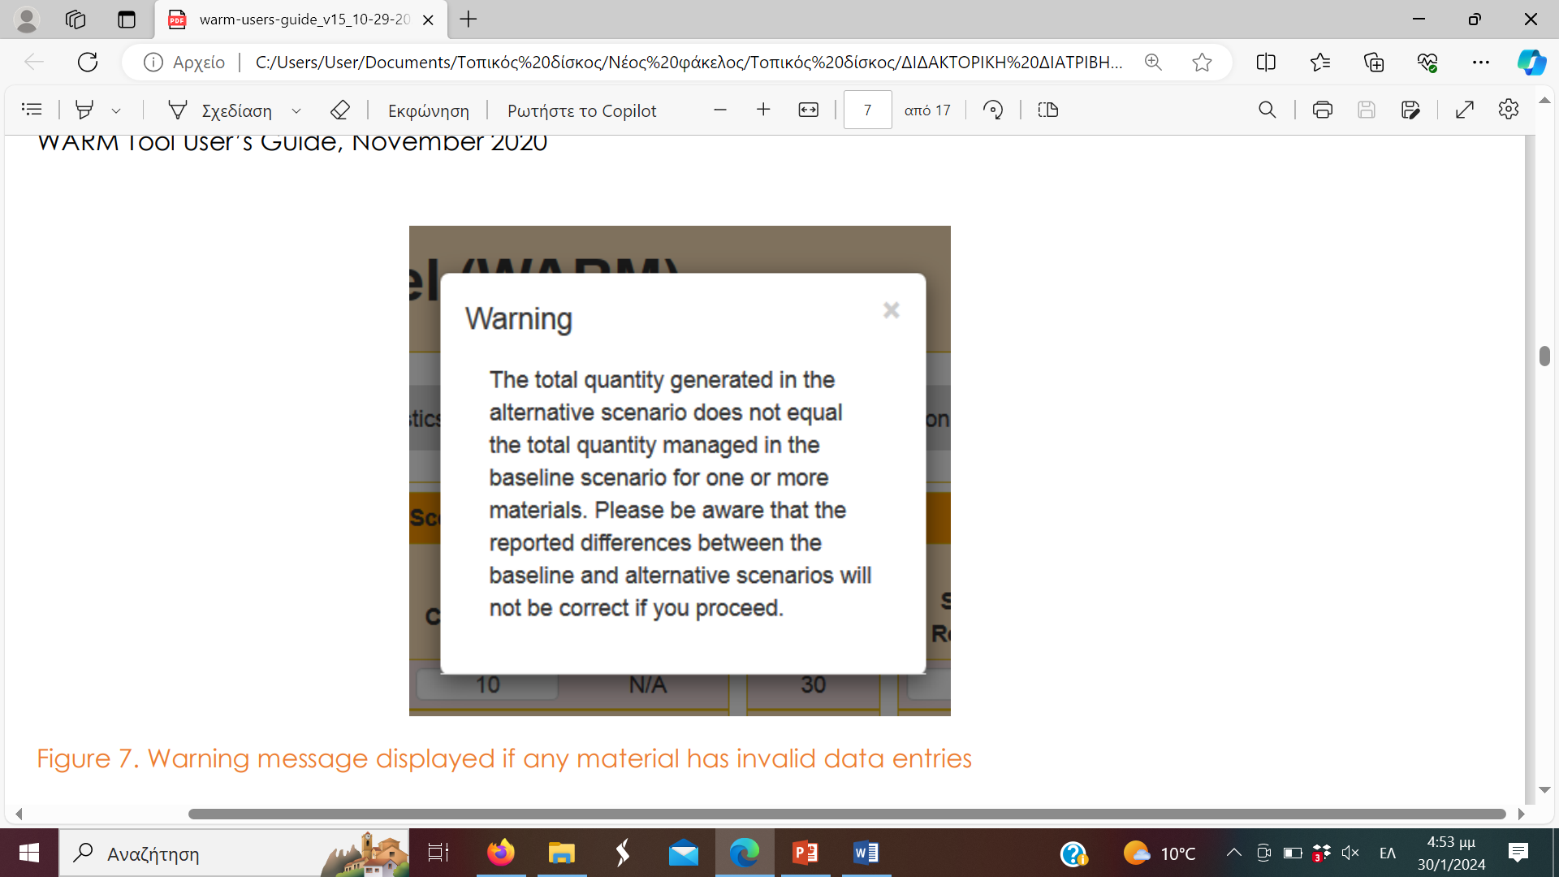
Οδηγίες χρήσης του WARM Model
Καταχώρηση δεδομένων-δημιουργία σεναρίων

Slide 13
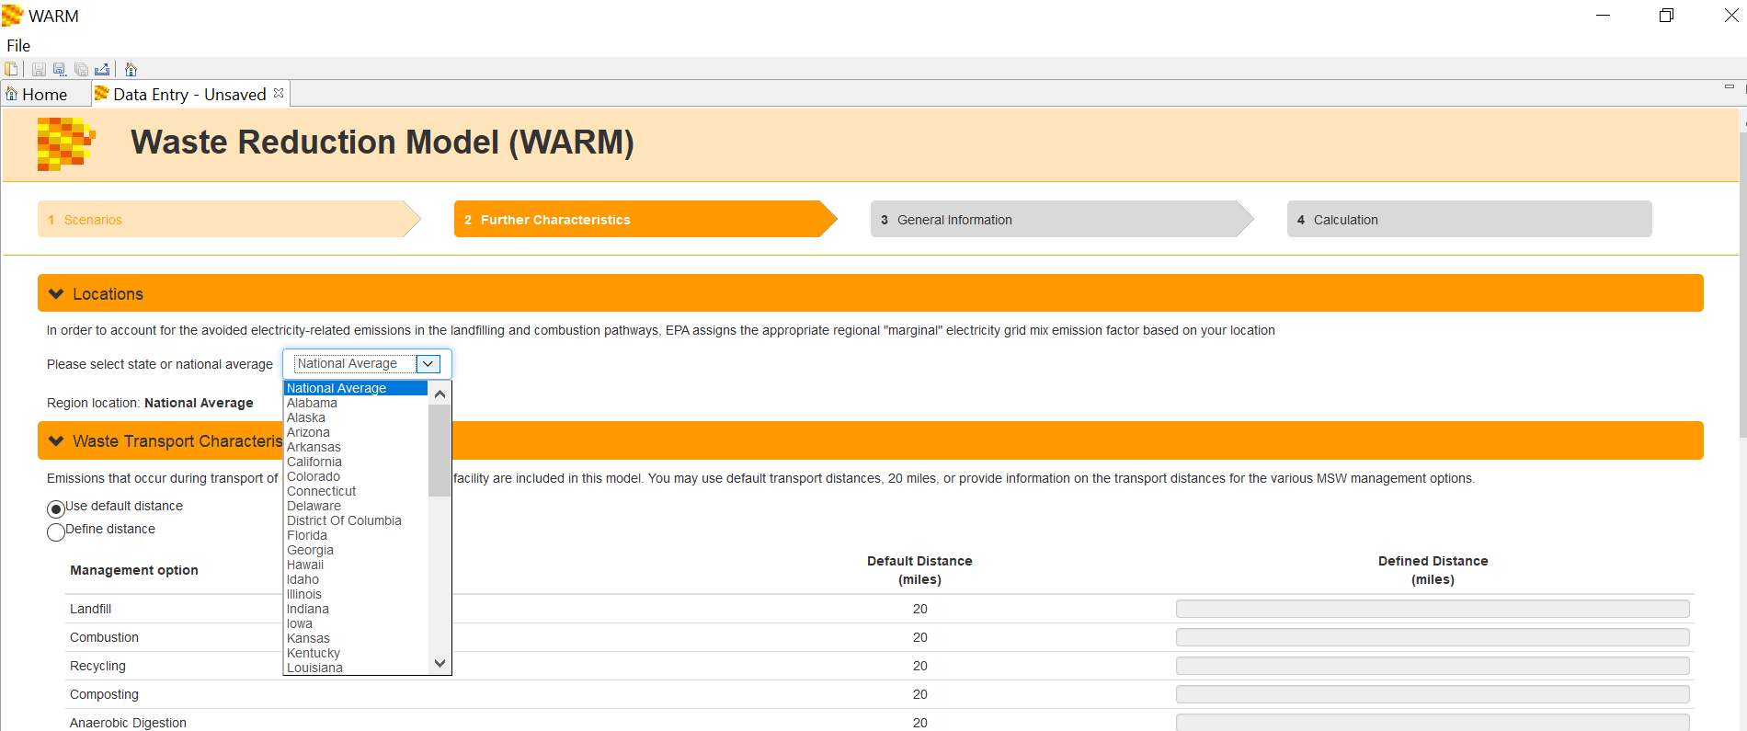
Οδηγίες χρήσης του WARM Model
Καταχώρηση δεδομένων-περαιτέρω χαρακτηριστικά
Locations: Επηρεάζουν τους παράγοντες εκπομπών για τις πρακτικές διαχείρισης που καταναλώνουν ή εξοικονομούν ενέργεια.

Slide 14
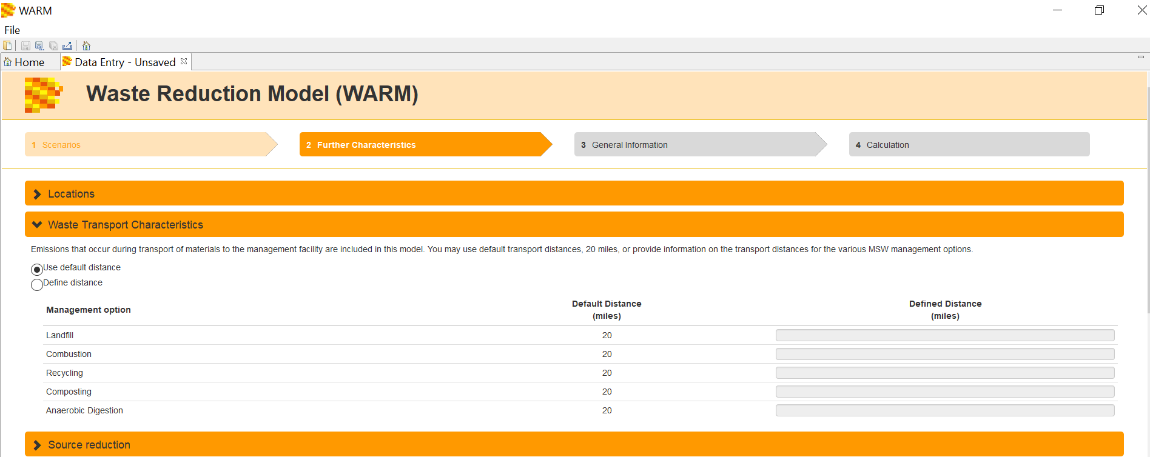
Οδηγίες χρήσης του WARM Model
Καταχώρηση δεδομένων-περαιτέρω χαρακτηριστικά
Waste Transport Characteristics: :Οι αποστάσεις που διανύθηκαν μεταξύ της τοποθεσίας όπου τα απόβλητα συλλέχθηκαν και της τοποθεσίας της εγκατάστασης διαχείρισης μπορούν να τροποποιηθούν. Η προεπιλεγμένη τιμή είναι 20 μίλια.

Slide 15
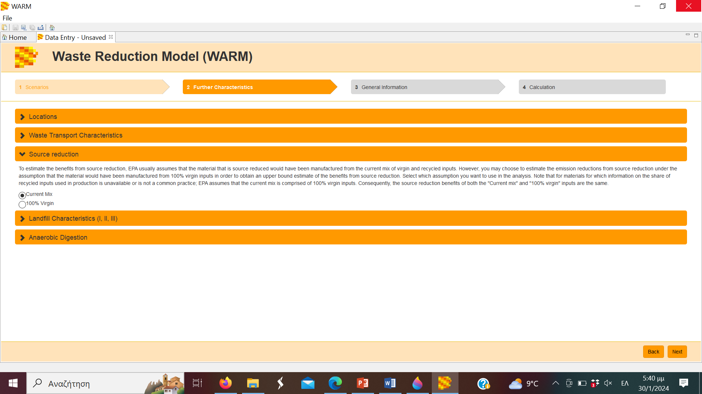
Οδηγίες χρήσης του WARM Model
Καταχώρηση δεδομένων-περαιτέρω χαρακτηριστικά
Source reduction: :Μπορούμε να αποφασίσουμε εάν το υλικό που έχει μειωθεί στην πηγή έχει κατασκευαστεί από το τρέχον μείγμα ανακυκλωμένων και παρθένων υλικών ή από 100% παρθένα υλικά.

Slide 16
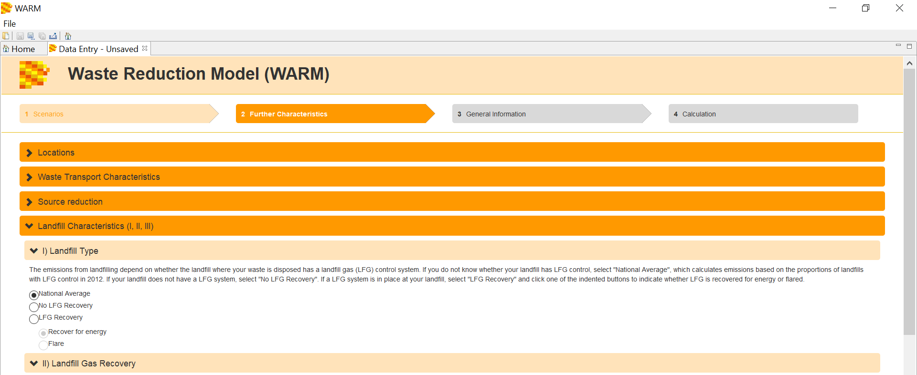
Οδηγίες χρήσης του WARM Model
Καταχώρηση δεδομένων-περαιτέρω χαρακτηριστικά
Type of landfill: Υπάρχουν τέσσερις διαθέσιμες επιλογές: Ταφή χωρίς ανάκτηση βιοαερίου (LFG), ταφή με ανάκτηση βιοαερίου LFG και παραγωγή ενέργειας, ταφή με ανάκτηση LFG και φλόγα, και έναν τύπο «Εθνικού μέσου όρου» που υπολογίζει τις εκπομπές με βάση τις αναλογίες των άλλων τριών τύπων το 2012.

Slide 17
Οδηγίες χρήσης του WARM Model
Καταχώρηση δεδομένων-περαιτέρω χαρακτηριστικά
Type of landfill: Εάν επιλέξουμε“No LFG Recovery” δεν υπάρχουν διαθέσιμες υποεπιλογές. Αντίθετα εάν επιλέξουμε “National Average” τότε η επιλογή “III) Moisture Conditions and Decay Rates” είναι τροποποιήσιμη.

Slide 18
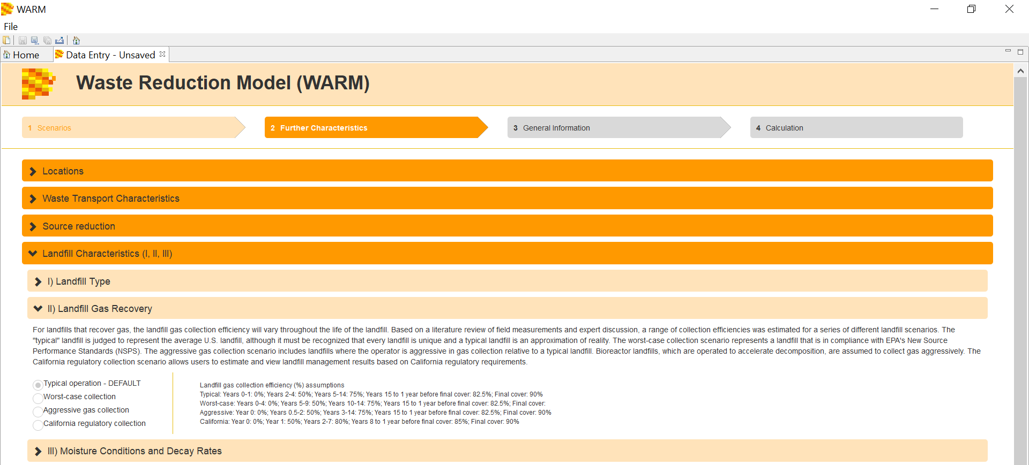
Οδηγίες χρήσης του WARM Model
Καταχώρηση δεδομένων-περαιτέρω χαρακτηριστικά
Landfill Gas Recovery: Τίθεται σε ισχύ μόνο ένα έχει επιλεγεί το “LFG Recovery”. Αντιπροσωπεύει τέσσερις διαφορετικές αποδόσεις συλλογής αερίων καθ' όλη τη διάρκεια ζωής της χωματερής: τυπικές, χειρότερες, επιθετικές και συλλογές ρυθμιστικών αρχών στην Καλιφόρνια.

Slide 19
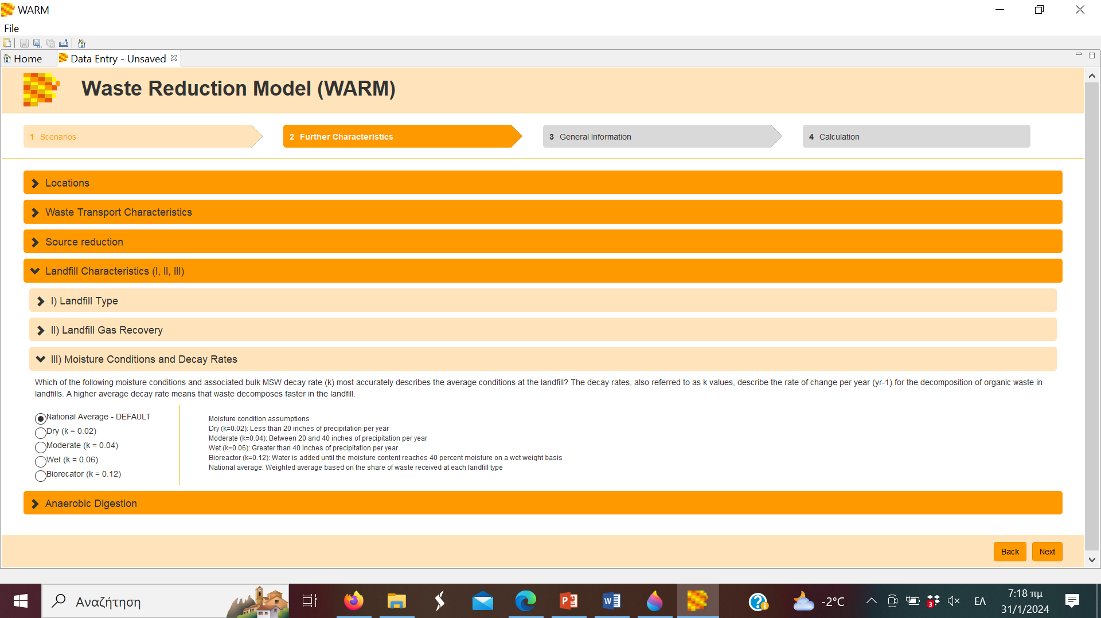
Οδηγίες χρήσης του WARM Model
Καταχώρηση δεδομένων-περαιτέρω χαρακτηριστικά
Moisture Conditions and Decay Rates: Προϋπόθεση να έχει επιλεγεί ως τύπος χωματερής “National Average” ή “LFG Recovery”. Μπορούμε να επιλέξουμε μεταξύ πέντε συνθήκες υγρασίας και συναφών ρυθμών αποσύνθεσης ΑΣΑ (k). Οι επιλογές είναι: εθνικός μέσος όρος, ξηρή (k=0,02), μέτρια (k=0,04), υγρή (k=0,06) και βιοαντιδραστήρα (k=0,12). Υψηλότερος ρυθμός αποσύνθεσης σημαίνει ότι τα απόβλητα αποσυντίθενται ταχύτερα στον χώρο υγειονομικής ταφής.

Slide 20
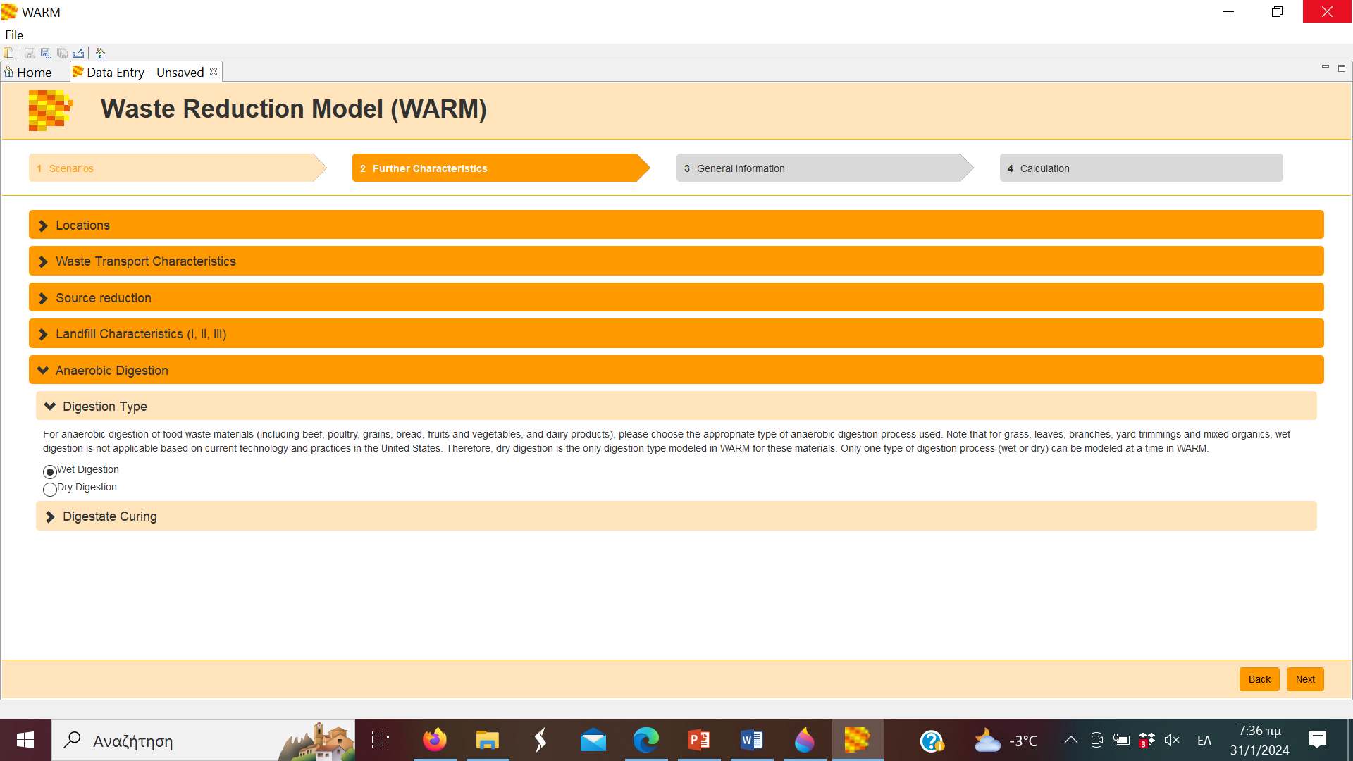
Οδηγίες χρήσης του WARM Model
Καταχώρηση δεδομένων-περαιτέρω χαρακτηριστικά
Anaerobic Digestion (Digestion Type): Μπορούμε να επιλέξουμε είτε υγρή είτε ξηρή χώνευση με βάση τον τύπο του χωνευτηρίου. Σημειώστε ότι για γρασίδι, φύλλα, κλαδιά, απόβλητα κήπων και μικτά οργανικά, η υγρή χώνευση δεν είναι εφαρμόσιμη με βάση την τρέχουσα τεχνολογία και τις πρακτικές στις Ηνωμένες Πολιτείες.

Slide 21
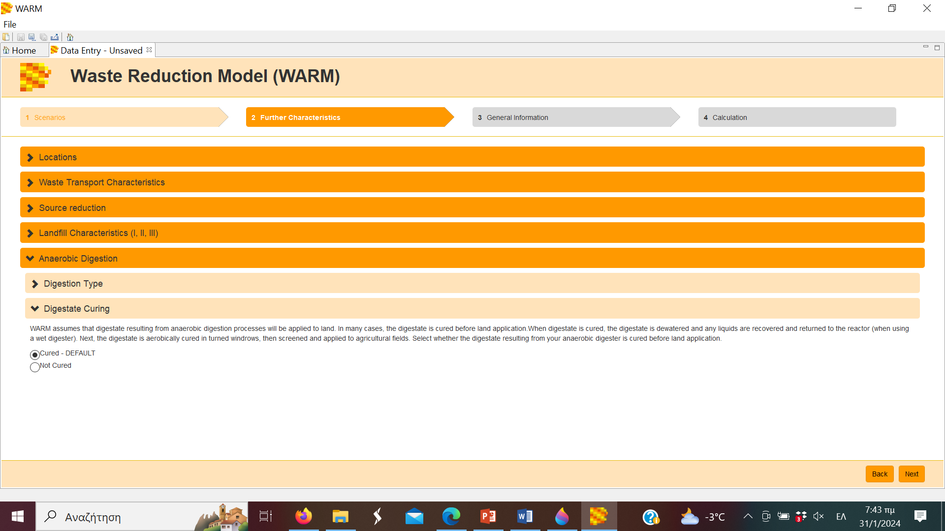
Οδηγίες χρήσης του WARM Model
Καταχώρηση δεδομένων-περαιτέρω χαρακτηριστικά
Anaerobic Digestion (Digestate Curing:): Μπορούμε να επιλέξουμε εάν το υπόλειμμα θα υφίσταται ωρίμανση ή όχι πριν την εφαρμογή του στο έδαφος.

Slide 22
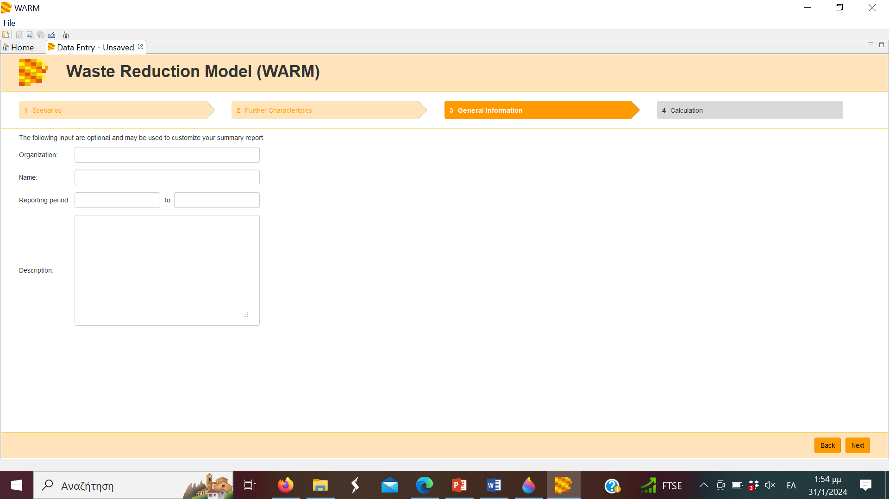
Οδηγίες χρήσης του WARM Model
Καταχώρηση δεδομένων-γενικές πληροφορίες
General Information: Μπορούμε να συμπεριλάβουμε το όνομα του οργανισμού μας, το όνομά μας, την περίοδο αναφοράς και μια περιγραφή της αξιολόγησης στα υπάρχοντα πεδία κειμένου. Τα δεδομένα που πληκτρολογούνται εδώ θα εμφανίζονται στην αναφορά που δημιουργείται μετά τον υπολογισμό.

Slide 23
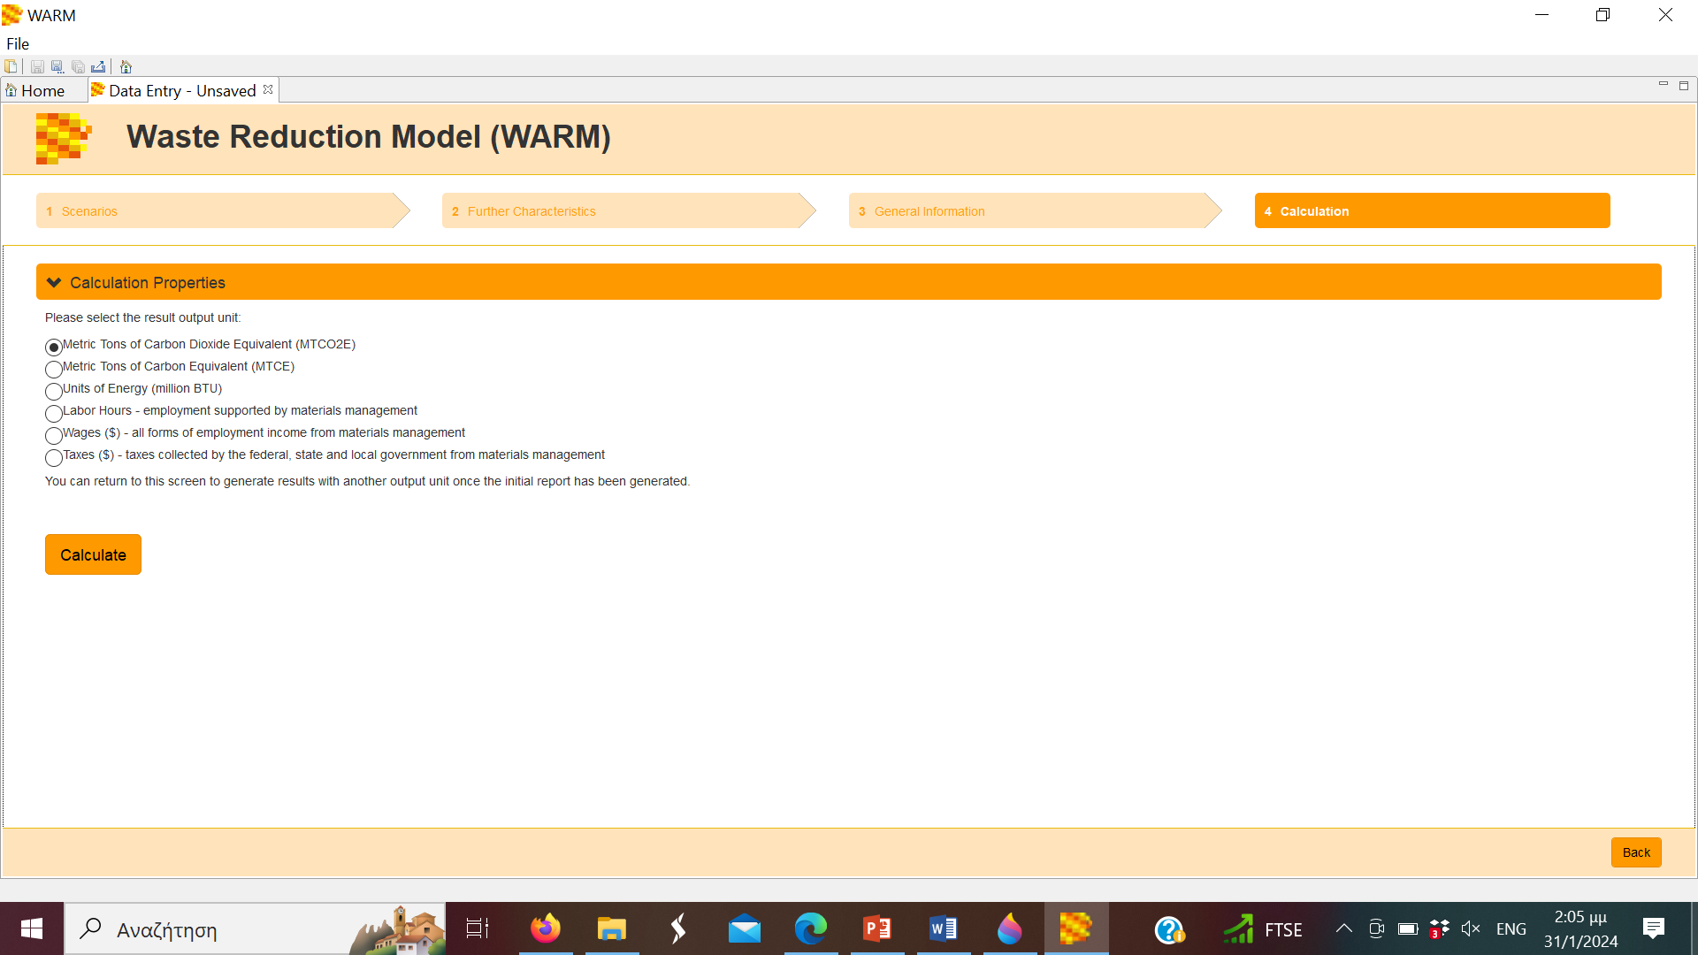
Οδηγίες χρήσης του WARM Model
Καταχώρηση δεδομένων-υπολογισμοί
Calculation:Στο WARM μπορούν να εκτελεστούν έξι τύποι υπολογισμών: • Εκπομπές GHG σε μετρικούς τόνους ισοδύναμου διοξειδίου του άνθρακα (MTCO2E) • Εκπομπές GHG σε μετρικούς τόνους ισοδύναμου άνθρακα (MTCE) • Ενέργεια που καταναλώνεται σε εκατομμύρια BTU • Ώρες εργασίας που απαιτούνται για τη διαχείριση υλικών • Μισθοί ($) – εισοδήματα από τη διαχείριση υλικών • Φόροι ($) που εισπράττονται από την ομοσπονδιακή, την πολιτειακή και την τοπική κυβέρνηση από τη διαχείριση υλικών

Slide 24
Οδηγίες χρήσης του WARM Model
Καταχώρηση δεδομένων-υπολογισμοί
Calculation Αφού επιλέξουμε την προτιμώμενη επιλογή υπολογισμού, κάνουμε κλικ στο «Υπολογισμός» για να λάβουμε τα αποτελέσματα σε νέα καρτέλα «Αναφορά». Ίσως χρειαστεί να περιμένουμε λίγο περισσότερο για να ολοκληρωθεί ο υπολογισμός την πρώτη φορά.

Slide 25
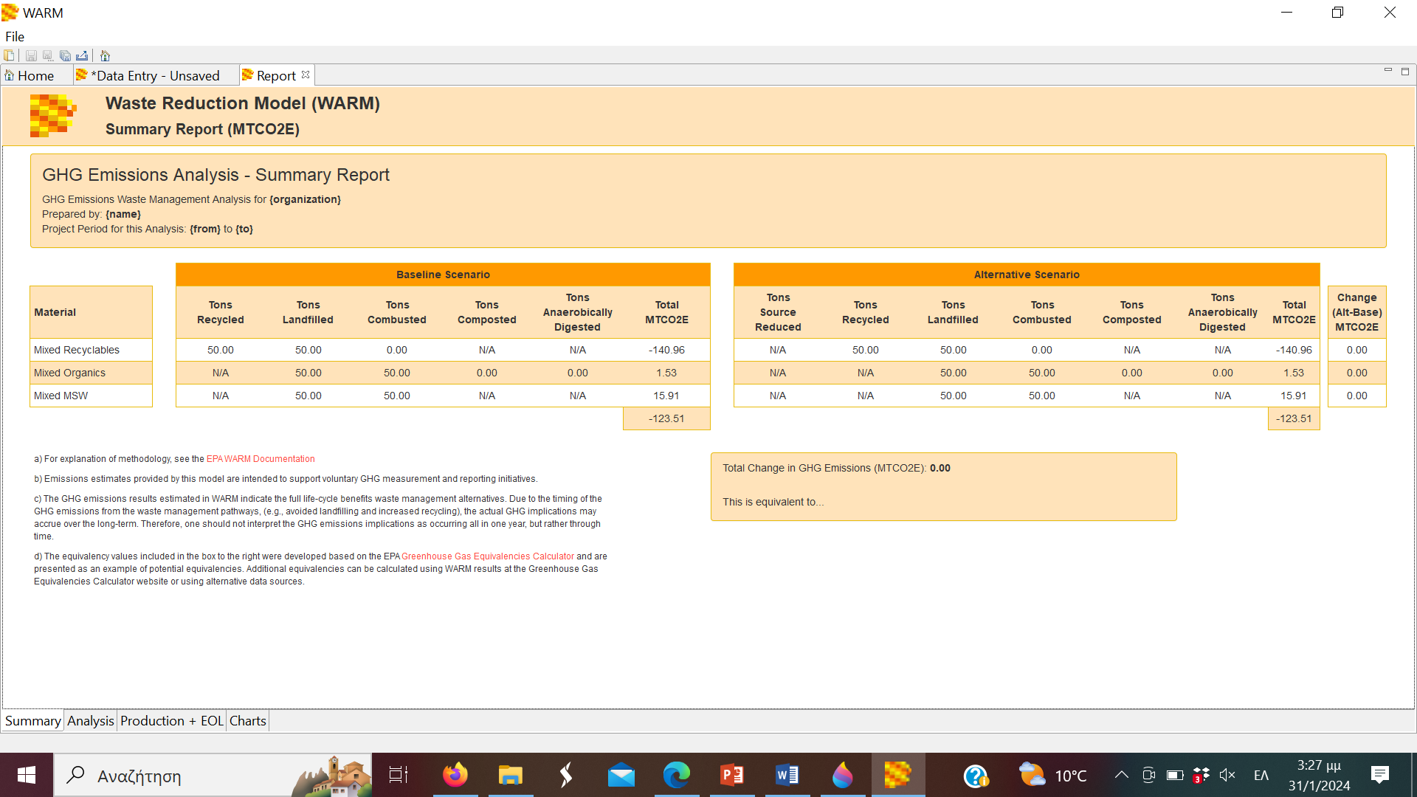
Οδηγίες χρήσης του WARM Model
Αποτελέσματα
Υπάρχουν τέσσερις υπο-καρτέλες στην καρτέλα "Αναφορά" που δημιουργήθηκαν μετά τον υπολογισμό: περίληψη, ανάλυση, παραγωγή και αναφορά τέλους κύκλου ζωής και γραφήματα (μόνο για εκπομπές GHG και εκθέσεις ενέργειας). Βρίσκονται στην κάτω αριστερή γωνία της καρτέλας "Αναφορά".

Slide 26
Οδηγίες χρήσης του WARM Model
Αποτελέσματα
Εάν μια τιμή εκπομπής GHG είναι αρνητική, σημαίνει ότι αυτές οι εκπομπές έχουν αποφευχθεί κατά τη διαχείριση του συγκεκριμένου τύπου υλικού ή σεναρίου. Ομοίως, εάν μια κατανάλωση ενέργειας είναι αρνητική, σημαίνει ότι το μοντέλο αποφεύγει την κατανάλωση αυτής της ποσότητας ενέργειας. Εάν η συνολική αλλαγή μεταξύ του εναλλακτικού και του βασικού σεναρίου είναι αρνητική, τότε το εναλλακτικό σενάριο θα έχει ως αποτέλεσμα λιγότερες εκπομπές αερίων του θερμοκηπίου, κατανάλωση ενέργειας ή οικονομικές επιπτώσεις από το βασικό σενάριο.

Slide 27
Οδηγίες χρήσης του WARM Model
Αποτελέσματα-περίληψη
Στην δεξιά πλευρά υπάρχει μια στήλη με τις αλλαγές μεταξύ βασικού και εναλλακτικού σεναρίου. Π.χ. η εφαρμογή υπολογίζει την ποσότητα των ετήσιων εκπομπών των επιβατικών οχημάτων που ισοδυναμούν με τη συνολική ,μεταβολή των αερίων του θερμοκηπίου. Σύμφωνα με το πρόσημο της συνολικής μεταβολής η ισοδυναμία θα παρουσιάζεται ως αφαίρεση ετήσιων εκπομπών (αρνητικό πρόσημο) ή προσθήκη εκπομπών (θετικό πρόσημο).

Slide 28
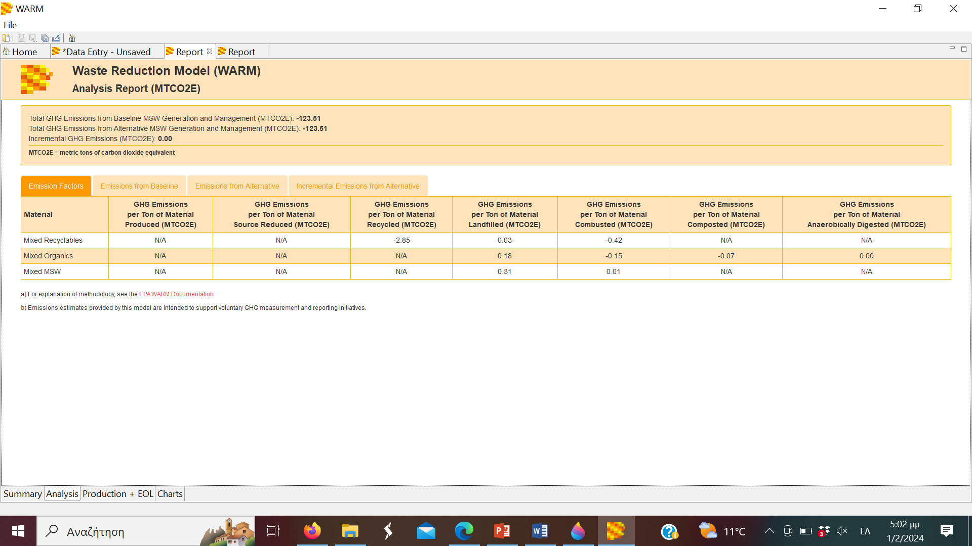
Οδηγίες χρήσης του WARM Model
Αποτελέσματα-ανάλυση
Emission factors: Ο πίνακας περιέχει τους συντελεστές εκπομπής ανά είδος υλικού και πρακτική διαχείρισης. Οι τόνοι που καθορίζονται ανά υλικό και πρακτική διαχείρισης πολλαπλασιάζονται με αυτούς τους παράγοντες για να ληφθούν οι εκπομπές GHG, η κατανάλωση ενέργειας και τα αποτελέσματα οικονομικών επιπτώσεων/

Slide 29
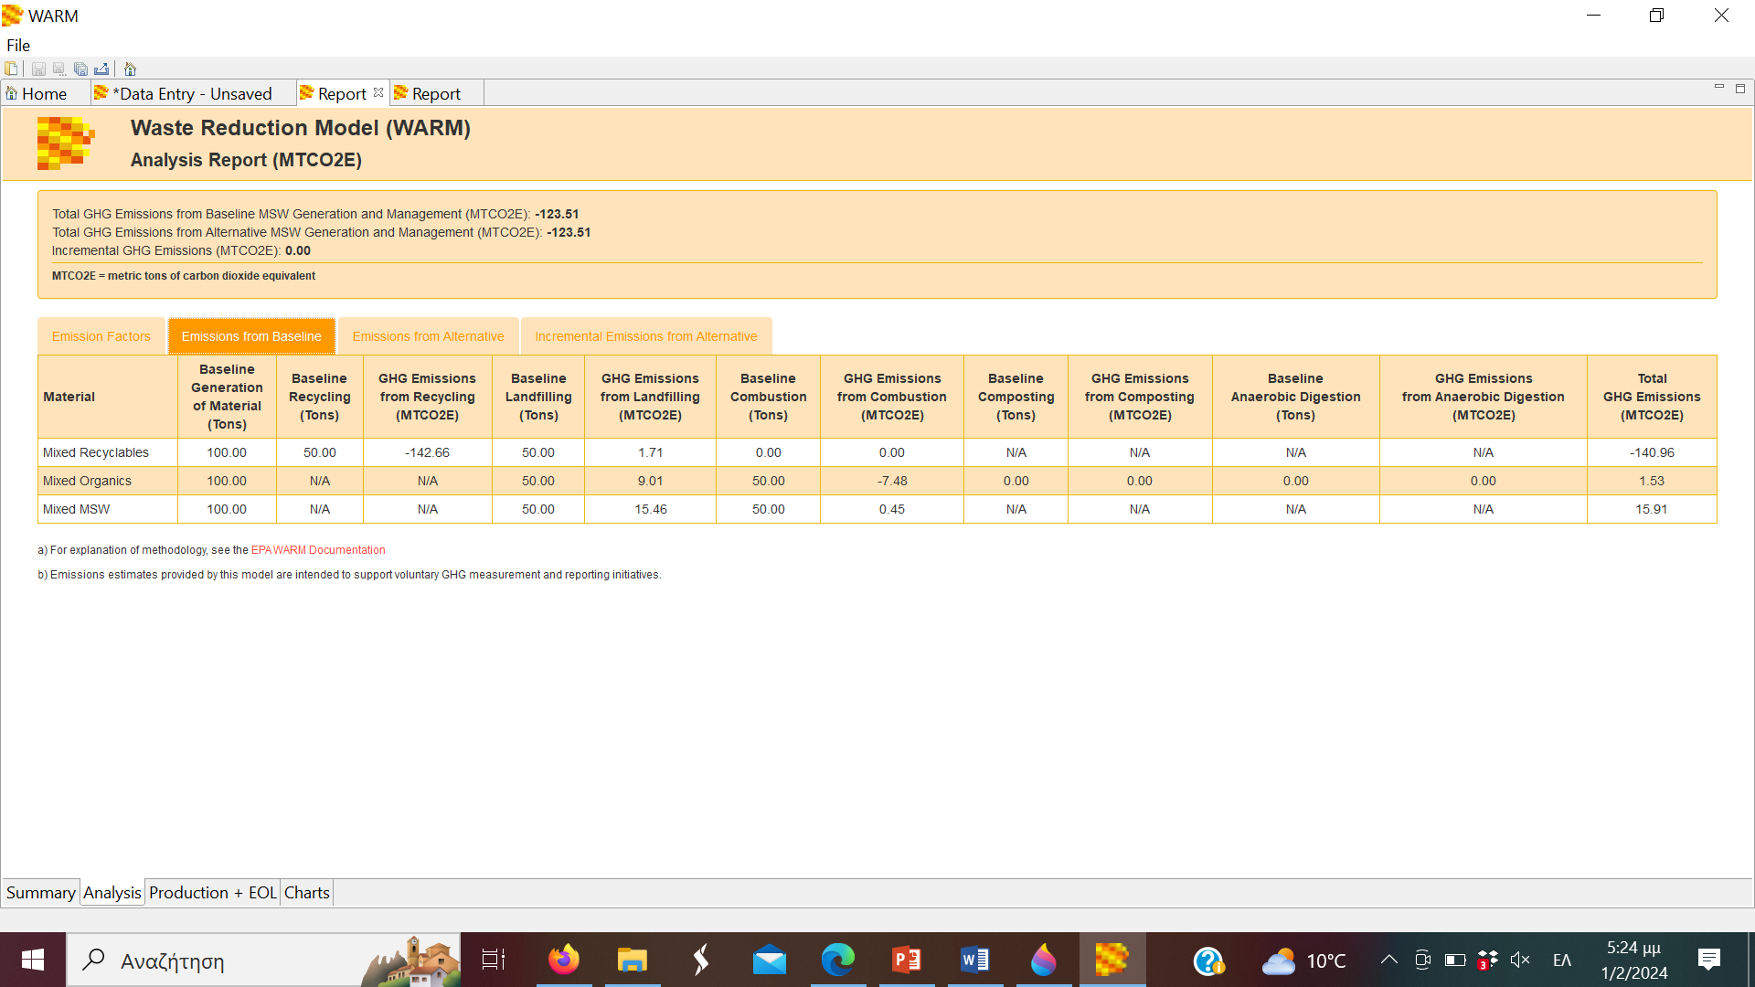
Οδηγίες χρήσης του WARM Model
Αποτελέσματα-ανάλυση
Emissions from Baseline: Ο πίνακας περιέχει τους διαχειριζόμενους τόνους, τις εκπομπές GHG, την κατανάλωση ενέργειας και τις οικονομικές επιπτώσεις ανά υλικό και πρακτική διαχείρισης, καθώς και τα σύνολα των παραπάνω, για το βασικό σενάριο.

Slide 30
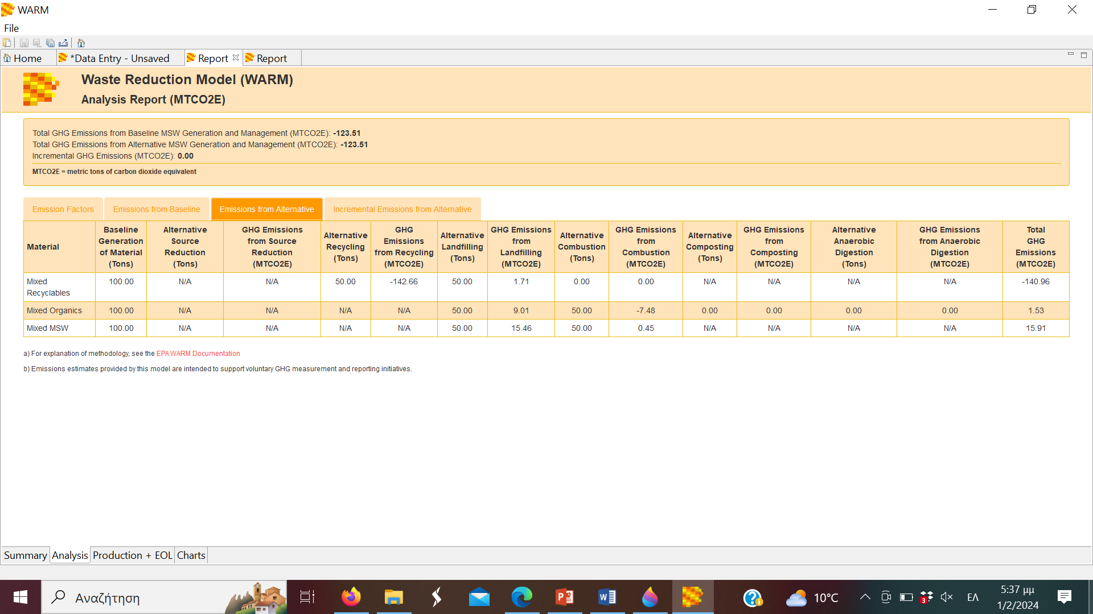
Οδηγίες χρήσης του WARM Model
Αποτελέσματα-ανάλυση
Emissions from Alternative: Ο πίνακας περιέχει τους διαχειριζόμενους τόνους, τις εκπομπές GHG, την κατανάλωση ενέργειας και τις οικονομικές επιπτώσεις ανά υλικό και πρακτική διαχείρισης, καθώς και τα σύνολα των παραπάνω, για το εναλλακτικό σενάριο.

Slide 31
Οδηγίες χρήσης του WARM Model
Αποτελέσματα-ανάλυση
Incremental Emissions from Alternative: Ο πίνακας περιέχει τις διαφορές μεταξύ του εναλλακτικού και του βασικού σεναρίου σχετικά με τους διαχειριζόμενους τόνους, τις εκπομπές GHG, την κατανάλωση ενέργειας και του οικονομικού αντίκτυπου ανά υλικό και πρακτική διαχείρισης.

Slide 32
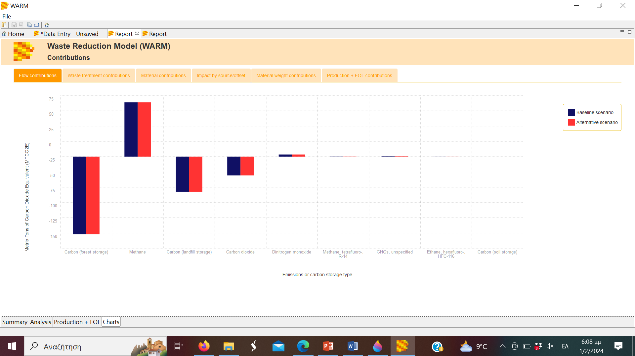
Οδηγίες χρήσης του WARM Model
Αποτελέσματα-διαγράμματα
Flow contributions: Οι στοιχειώδεις ροές που εμφανίζονται είναι: Φυσικοί πόροι (Carbon (forest storage) Carbon (landfill storage) Carbon (soil storage)) και αέριες εκπομπές (Carbon dioxide , Dinitrogen monoxide , Ethane, hexafluoro, HFC-116 , GHGs, unspecified , Methane , Methane, tetrafluoro, R-14.

Slide 33
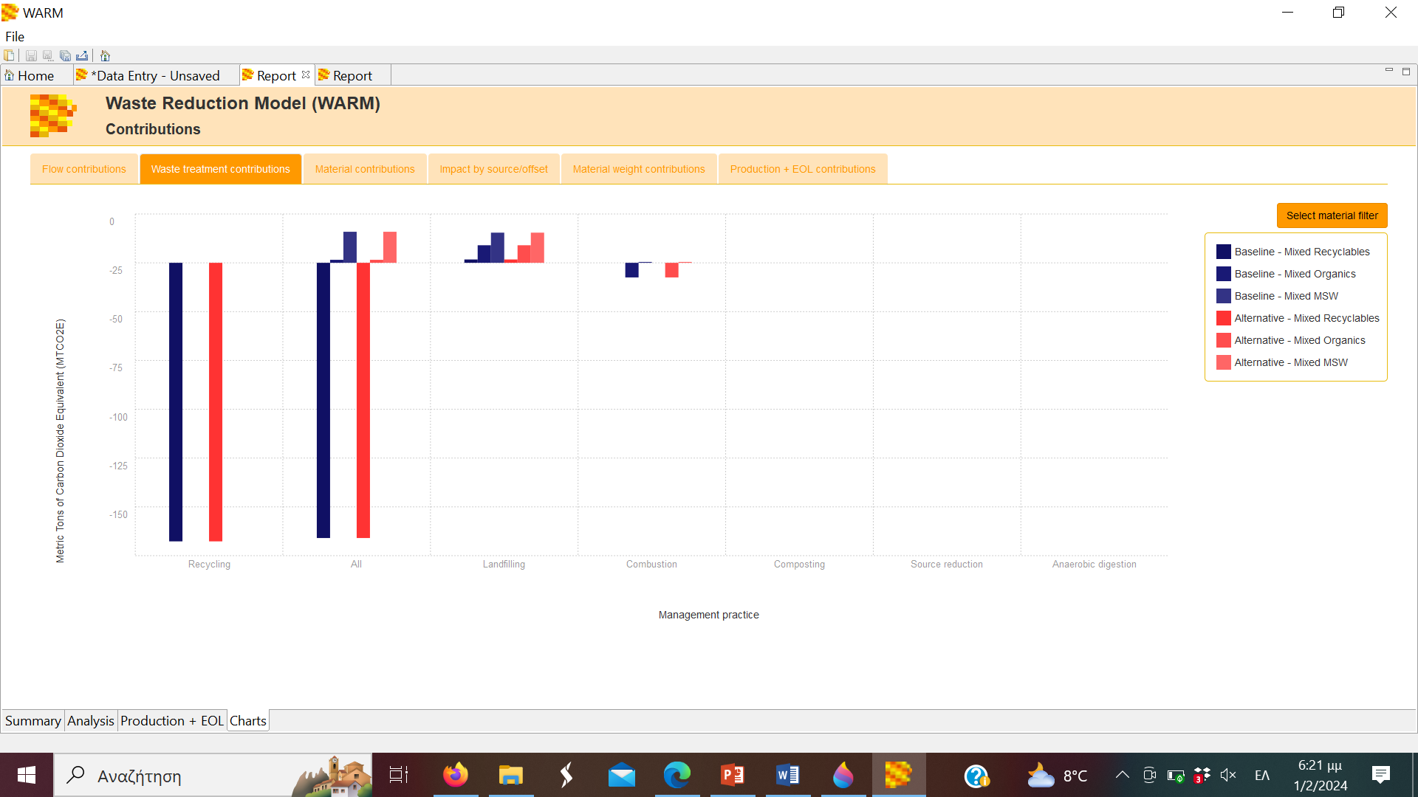
Οδηγίες χρήσης του WARM Model
Αποτελέσματα-διαγράμματα
Waste treatment contributions: Παρουσιάζονται οι εκπομπές GHG ανά τεχνική διαχείρισης. Μπορούμε να επιλέξουμε τα υλικά που θα εμφανιστούν κάνοντας κλικ στο “Select material filter”.

Slide 34
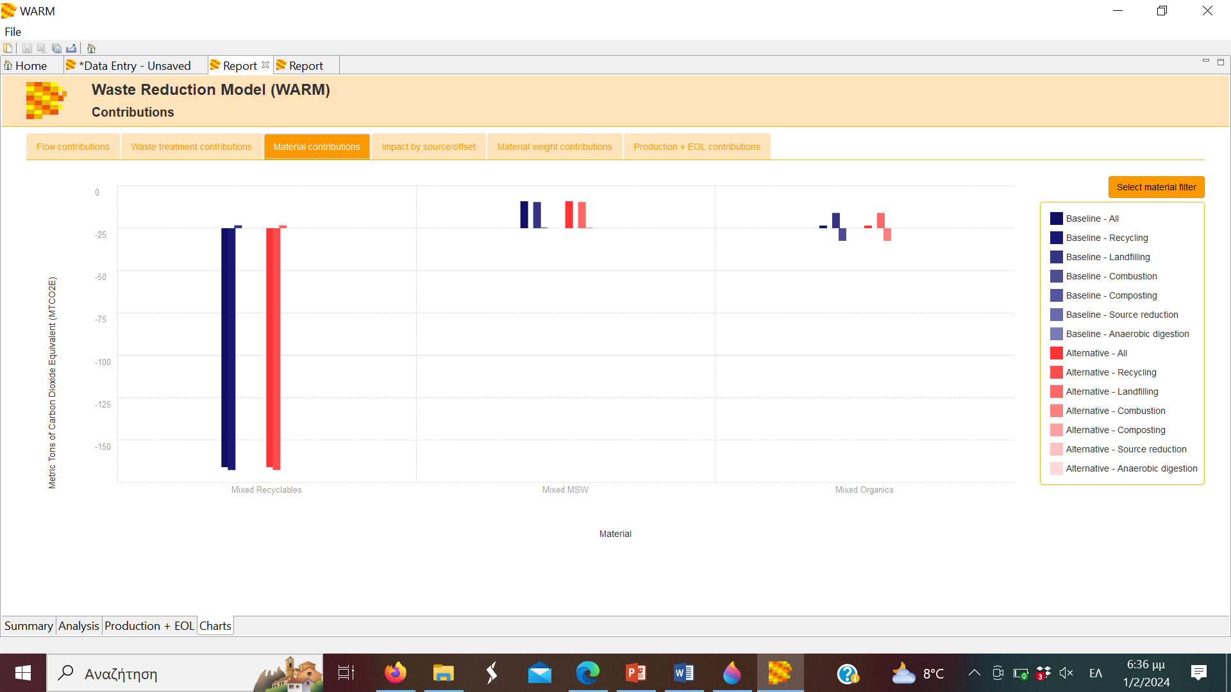
Οδηγίες χρήσης του WARM Model
Αποτελέσματα-διαγράμματα
Material contributions: Παρουσιάζονται οι εκπομπές GHG ανά τύπο υλικού. Μπορούμε να επιλέξουμε τα υλικά που θα εμφανιστούν κάνοντας κλικ στο “Select material filter”.

Slide 35
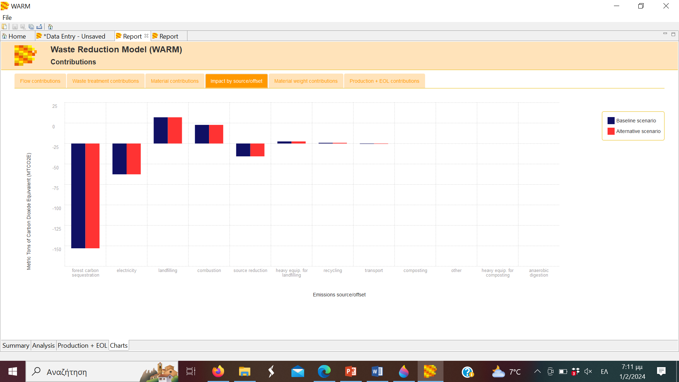
Οδηγίες χρήσης του WARM Model
Αποτελέσματα-διαγράμματα
Impact by source/offset: Οι ομάδες που παρουσιάζονται είναι: Forest carbon sequestration: οφέλη από την αποφυγή της συγκομιδής ξυλείας λόγω ανακύκλωσης, Electricity: αποφυγή εκπομπών GHG και κατανάλωσης ενέργειας λόγω καύσης και υγειονομικής ταφής απορριμμάτων, Landfilling: επιπτώσεις των εκπομπών μεθανίου και οφέλη από την αποθήκευση άνθρακα σε χωματερές

Slide 36
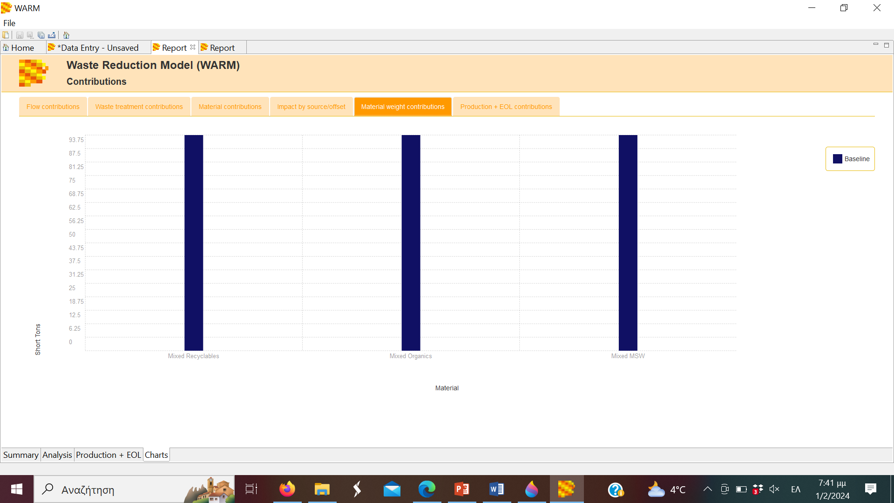
Οδηγίες χρήσης του WARM Model
Αποτελέσματα-διαγράμματα
Material Weight Contributions: Παρουσιάζεται το βάρος (short tons) ανά τύπο υλικού.

Slide 37
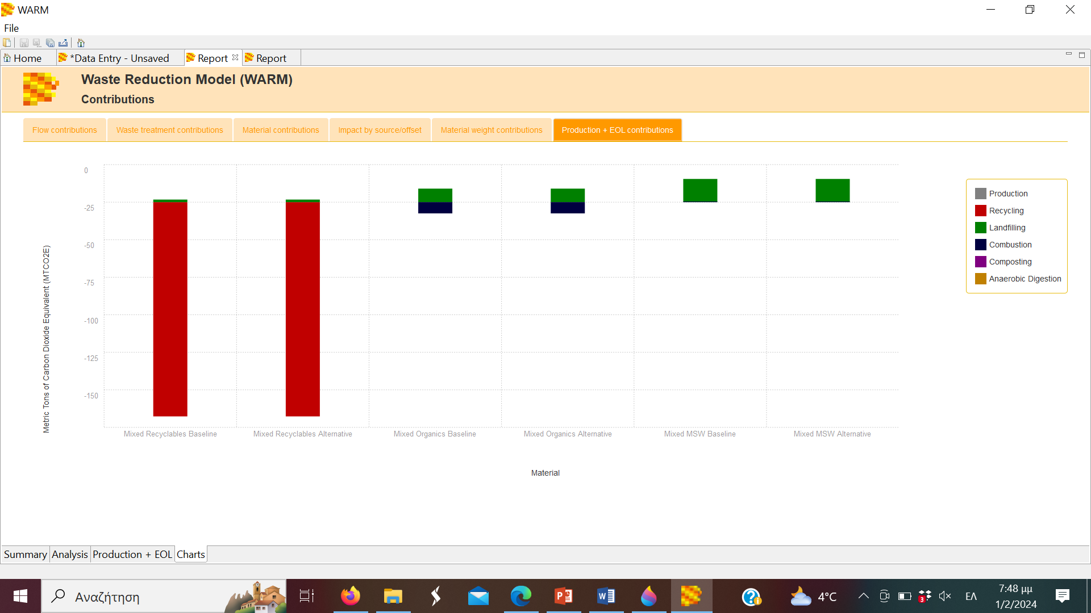
Οδηγίες χρήσης του WARM Model
Αποτελέσματα-διαγράμματα
Production + EOL contributions: Παρουσιάζονται οι εκπομπές GHG ανά τύπο υλικού κατά την παραγωγή τους και κατά το τέλος του κύκλου ζωής για κάθε τεχνική διαχείρισης.

Slide 38
Οδηγίες χρήσης του WARM Model
Αποτελέσματα-εξαγωγή αναφοράς
Όλο το περιεχόμενο της καρτέλας «Αναφορά» μπορεί να εξαχθεί ως HTML κάνοντας κλικ στο εικονίδιο της γραμμής εργαλείων. Το εξαγόμενο αρχείο μπορεί στη συνέχεια να ανοίξει σε οποιοδήποτε σύγχρονο πρόγραμμα περιήγησης ιστού

Slide 39
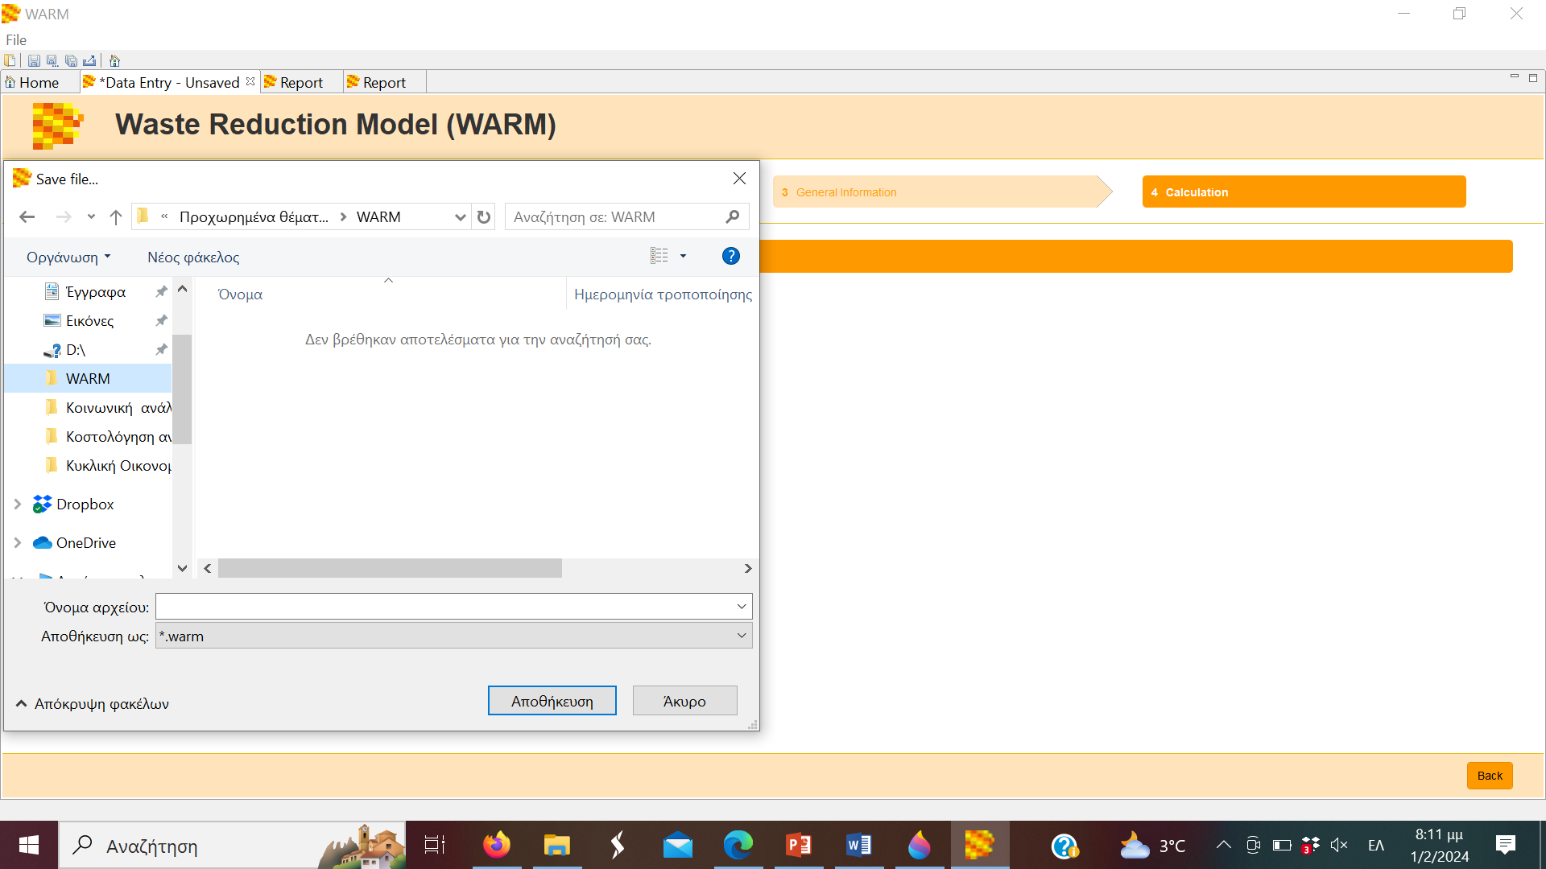
Οδηγίες χρήσης του WARM Model
Αποτελέσματα-αποθήκευση δεδομένων
Όλα τα καταχωρημένα δεδομένα μπορούν να αποθηκευτούν από την καρτέλα “Data Entry” επιλέγοντας το εικονίδιο¨Save as¨της γραμμής εργαλείων.

Slide 40
Σας ευχαριστώ
Δρ. Γκαρμπούνης Γιώργος
Μεταδιδακτορικός ερευνητής ΤΜΠ ΔΠΘ
ggkarmpo@env.duth.gr

